Slide 1
Python
Consumo de Servicios Web

Slide 2
Introducciòn al protocolo HTTP
El protocolo de transferencia de hipertexto (HTTP, HyperText Transfer Protocol) es el protocolo usado en cada transacción de la Web WWW. El hipertexto es el contenido de las páginas web, y el protocolo de transferencia es el sistema mediante el cual se envían las peticiones de acceder a una página web, y la respuesta de esa web, remitiendo la información que se verá en pantalla. También sirve el protocolo para enviar información adicional en ambos sentidos, como formularios con mensajes y otros similares.

Slide 3
Cada vez que un cliente realiza una petición a un servidor, se ejecutan los siguientes pasos:
Un usuario accede a una URL, seleccionando un enlace de un documento HTML o introduciendo directamente en el campo Location del cliente Web.
El cliente Web descodifica la URL, separando sus diferentes partes. Así identifica el protocolo de acceso, la dirección DNS o IP del servidor, el posible puerto opcional (el valor por defecto es 80) y el objeto requerido del servidor.
Se abre una conexión TCP/IP con el servidor, llamando al puerto TCP correspondiente. Se realiza la petición. Para ello, se envía el comando necesario (GET, POST, HEAD,…), la dirección del objeto requerido (el contenido de la URL que sigue a la dirección del servidor), la versión del protocolo HTTP empleada (casi siempre HTTP/1.0) y un conjunto variable de información, que incluye datos sobre las capacidades del browser, datos opcionales para el servidor,…
El servidor devuelve la respuesta al cliente. Consiste en un código de estado y el tipo de dato MIME de la información de retorno, seguido de la propia información.
Se cierra la conexión TCP.

Slide 4
Uso de la librería request
pip install requests
import requests
Básicamente request es un wrapper de urllib junto con otros módulos de python para proporcionar métodos sencillos con estructura REST, pues esta tiene los métodos “post”, “get”, “put”, “patch”, “delete”, “head” y “options”, todo lo necesario para consumir un API sin problemas.

Slide 5
response = requests.get(“http://google.com”)
response.status_code: Este es el código HTTP devuelto por el servidor.
response.content: Aquí encontraremos el contenido en bruto de la respuesta.
response.json(): En el caso de que la respuesta sea un json, este método serializa el string y devuelve un “dict” con la estructura del json correspondiente, en caso de no recibir un json por respuesta, el método dispara una excepción.

Slide 6
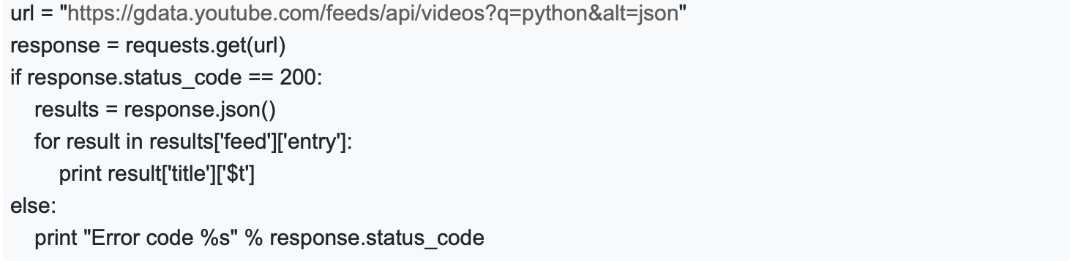

Slide 7
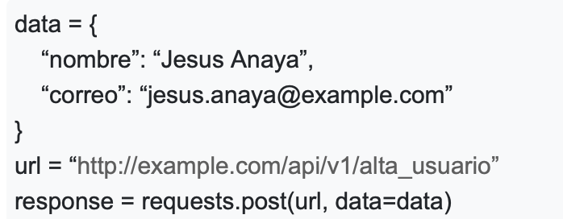
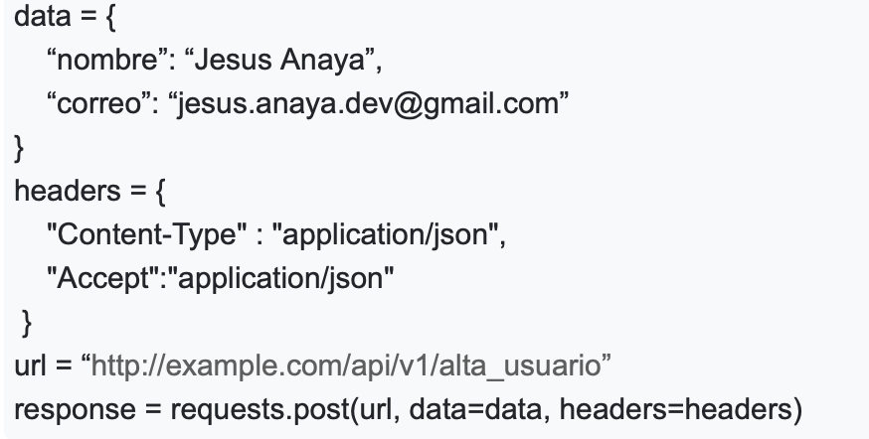
Los métodos post, put y patch requieren de un campo extra llamado “data”, este debe ser un diccionario con todos los atributos que el "end-point".

Slide 8
Consumo de servicios basados en JSON

Slide 9
Scrapping Beautifulsoup
Qué es Web Scraping con Python
En general, web scraping es el proceso por el que, extrayendo datos desde la web, tú puedes analizar esos datos y convertirlos en información útil
En resumen, web scraping es la descarga de datos de la web en un formato legible para humanos, tal que puedas beneficiarte con ello.

Slide 10
Beneficiòs
Puedes obtener las páginas web de tu competidor y analizar los datos para ver con qué tipo de productos están satisfechos sus clientes a partir de sus respuestas.
Una herramienta SEO exitosa como Moz, obtiene y rastrea toda la web y procesa los datos por ti para que puedas ver el interés de la gente y cómo competir con otros en su campo para estar en la cima.

Slide 11
Como iniciar
$ pip install beautifulsoup4
from bs4 import BeautifulSoup

Slide 12
Ejemplo
from urllib.request import urlopen
from bs4 import BeautifulSoup
html = urlopen("https://www.python.org/")
res = BeautifulSoup(html.read(),"html5lib");
print(res.title)

Slide 13
Descripción del Ejemplo
Usamos la librería urlopen para conectarnos con la página web que queremos analizar, luego leemos el HTML devuelto usando el método html.read().
El HTML devuelto es transformado en un objeto Beautiful Soup que tiene una estructura jerárquica.
Eso significa que si necesitas extraer cualquier elemento HTML, solamente necesitas conocer las etiquetas que lo rodean, como veremos más adelante.

Slide 14
Ejemplo de excepción
from urllib.request import urlopen
from urllib.error import HTTPError
from urllib.error import URLError
from bs4 import BeautifulSoup
try:
html = urlopen("https://www.python.org/")
except HTTPError as e:
print(e)
except URLError:
print("Server down or incorrect domain")
else:
res = BeautifulSoup(html.read(),"html5lib")
print(res.titles)

Slide 15
from urllib.request import urlopen
from urllib.error import HTTPError
from urllib.error import URLError
from bs4 import BeautifulSoup
try:
html = urlopen("https://www.python.org/")
except HTTPError as e:
print(e)
except URLError:
print("Server down or incorrect domain")
else:
res = BeautifulSoup(html.read(),"html5lib")
if res.title is None:
print("Tag not found")
else:
print(res.title)

Slide 16
else:
res = BeautifulSoup(html.read(),"html5lib")
tags = res.findAll("h2", {"class": "widget-title"})
for tag in tags:
print(tag.getText())

Slide 17
HTTP/2
Tiene otras mejoras para los desarrolladores y hace innecesarias algunas de las optimizaciones que se realizaban con HTTP 1.1, como:
Ya no es necesario concatenar ficheros eliminado el problema head-of-line blocking y pudiendo transmitir varios ficheros simultáneamente.
Ya no es necesario incluir el contenido de estilos, imágenes y JavaScript junto con el HTML para evitar conexiones TCP adicionales, igual que en la concatenación de ficheros.
Ya no es necesario usar múltiples dominios para paralelizar la descarga.
Algunas prácticas de optimización siguen siendo utilizables:
Reducir consultas DNS por la latencia de envío de paquetes.
Seguir usando redes de descarga de contenido o CDN, cuanto más cercano esté el servidor del cliente menor será la latencia impuesta por las leyes físicas.
Seguir usando la caché del cliente evitando retransmitir el recurso.
Minimizar el contenido de los recursos, menor será las cantidad de datos a transmitir y procesar.
Eliminar redirecciones innecesarias.

